Slide 1
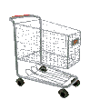
BİRLİKTELİK KURALLARI
( ASSOCIATION RULE MINING)
/31

Slide 2
Veri kümesi içerisinde yer alan geçmiş tarihli hareketlerin (transactions) örüntülerini analiz etmek ve bu bilgilerden yararlanarak gelecek ile ilgili tahminlerde bulunmak ve veri seti içerisinde yer alan her objenin birbirleri ile olan birlikteliklerini çıkarmak önemli bir çalışmadır.
90’lı yıllardan önce, kurumlarda satış yapıldıktan bir süre sonra, satış hareketleri ile ilişkili bilgiler çıkarılmaktaydı. Ancak günümüzde otomatik tanıma ve veri toplama uygulamalarındaki gelişmeler ile verilerin toplanması ve elektronik ortama aktarılması satış anında gerçekleştirilmektedir.
Market Sepeti verisi olarak adlandırdığımız bu tip verilerin değerlendirilmesi, ilgili firmaların Pazar stratejisini belirlemesinde yardımcı olmaktadır. Market Sepeti verisi üzerinden eşleştirme kurallarının çıkarılması ilk olarak 1993 yılında (Agrawal ve arkadaş.) tarafından ele alınmıştır.

Slide 3
Birliktelik Kuralları (Association Rules) : Olayların birlikte gerçekleşme durumlarını çözümleyen veri madenciliği yöntemidir.
Birlikte olma kurallarını belirli olasılıklarla ortaya koyar.
Pazar Sepet Analizi : Müşterilerin aynı anda satın aldığı tüm ürünleri ele alarak satın alma eğilimini ortaya koyan uygulamalardır.

Slide 4
İlişkilendirme kuralları kullanılarak
Hangi ürünler çoğunlukla birlikte satılıyor ?
Sorusunun cevabını bulabiliriz.
Diyet süt, diyet peynir alan bir kişi diyet yoğurtta satın alıyor mu? Bunun olasılığı nedir ?
Kullanım alanlarının bazıları :
  Kataloğ tasarımlarında
  Mağaza raflarına ürün yerleştirmede
  Müşteri profili çıkarmada
  Promosyon düzenlemede

Slide 5
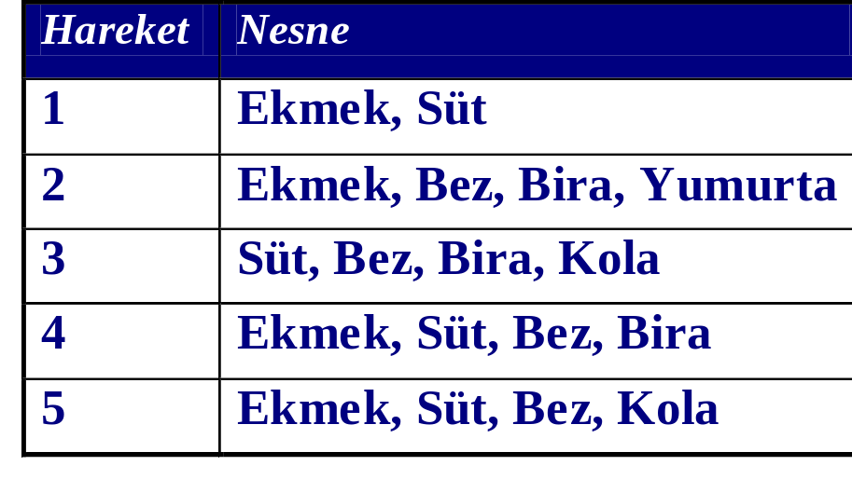
Verilen işlem / transaction kümesi ile, bir nesnenin (veya nesneler topluluğunun) varlığından hareketle bir sonraki işlemde bu öğelerin meydana gelme sıklığı tahmin edilir.
Market Alışveriş Verisi
Yaygın Nesneler
Bez, Bira
Bira, Ekmek, Bez
Süt, Ekmek, Bez, Kola
Birliktelik Kurallarına Örnek
{Bez} → {Bira},
{Süt, Ekmek} → {Bez, Kola},
{Bira, Ekmek} → {Süt},

Slide 6
Bütün öğelerden oluşan küme
I={i₁, i₂,...,i_{d}}
I={Ekmek, Süt, Bira, Kola, Yumurta, Bez}
Hareket
T_{j}⊆I, T_{j}={I_{j1}, I_{j2},...,I_{jk}}
T₁={Ekmek, Süt}
Hareketlerden oluşan veri kümesi
D={T₁,T₂,...,T_{n}}

Slide 7
Yaygın Öğeler
Nesneler Kümesi (Itemset)
  Bir veya daha fazla nesneden oluşan küme
    Örnek: {Süt, Ekmek, Bez}
  K-nesneler kümesi (k-itemset)
    K nesneden oluşan küme
Destek Sayısı (σ) (Support Count)
  Bir nesneler kümesinin veri kümesinde görülme sıklığı
  Örnek: σ({Süt, Ekmek, Bez}) = 2
Destek (s) (Support)
  Bir nesneler kümesinin içinde bulunduğu hareketlerin toplam hareketlere oranı
  Örnek : s({Süt, Ekmek, Bez}) = 2/5
Yaygın Nesneler (Frequent Itemset)
  Minsup-minimum destek miktarı

Slide 8
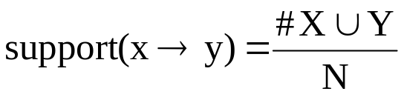
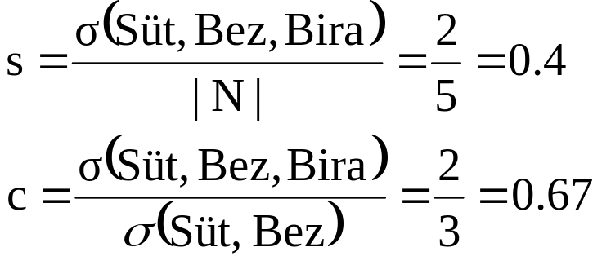
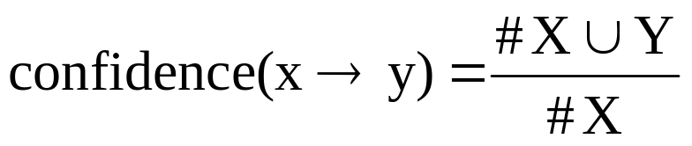
Veri Kümesi D={T₁, T₂, ..., T_{n}}
İlişkilendirme Kuralı (Association Rule)
  X → Y şeklinde kuralların bulunması
  Örnek:
  {Süt, Bez} → {Bira}
Kuralları değerlendirme ölçütleri
  Destek (Support) (s)
    X∪Y nesneler kümesinin bulunduğu hareket sayısının toplam hareket sayısına oranı (bir ilişkinin tüm alışverişler içinde hangi oranda tekrarlandığını belirler).
  Güven (Confidence) (c)
    X∪Y nesneler kümesinin bulunduğu hareket sayısının, X nesneler kümesi bulunan hareket sayısına oranı

Slide 9
İlişkilendirme Kurallarını Oluşturma
İlişkilendirme kuralları madenciliğinde temel amaç D hareket kümesinden kurallar oluşturmaktır.
  kuralların destek değeri, belirlenen en küçük destek (minsup) değerinden büyük ya da eşit olmalı support ≥ minsup threshold
  kuralların güven değeri, belirlenen en küçük güven (minconf) değerinden büyük ya da eşit olmalı confidence ≥ minconf threshold
Brute-force yaklaşımı
  Olası bütün kuralları listele
  Her kural için destek ve güven değerini hesapla
  minsup ve minconf eşik değerlerinden küçük destek ve güven
  değerlerine sahip kuralları sil
Hesaplama maliyeti yüksek

Slide 10
Örnek Kurallar:
{Süt, Bez} → {Bira} (s=0.4, c=0.67)
{Süt, Bira} → {Bez} (s=0.4, c=1.0)
{Bez, Bira} → {Süt} (s=0.4, c=0.67)
{Bira} → {Süt, Bez} (s=0.4, c=0.67)
{Bez} → {Süt, Bira} (s=0.4, c=0.5)
{Süt} → {Bez, Bira} (s=0.4, c=0.5)
Aynı nesneler kümesinin ikili bölünmesine (binary partition) ait
kurallar:
{Süt, Bez, Bira}
Aynı nesneler kümesinden oluşan kuralların destek değerleri aynı, güven değerleri farklı
Kurallar için destek ve güven şartları ayrı değerlendirilebilir

Slide 11
İlişkilendirme Kurallarını Oluşturma
İki yaklaşım mevcuttur:
  Yaygın nesneleri oluşturma
    Destek değeri (support), minsup tan büyük veya eşit nesnelerin kümelerini bulma
  Kural Oluşturma
    Destek değeri minconf değerinden büyük ya da eşit olan ve yaygın kullanılan nesnelerin ikili bölünmeleri olan kuralları oluşturma
/31

Slide 12
Yaygın Kullanılan Öğelerin Oluşturulması
null
A
B
C
D
E
AB
AC
AD
AE
BC
BD
BE
CD
CE
DE
ABC
ABD
ABE
ACD
ACE
ADE
BCD
BCE
BDE
CDE
ABCD
ABCE
ABDE
ACDE
BCDE
d adet nesne için, 2^{d} adet yaygın kullanıma aday öğe oluşabilir
ABCDE

Slide 13
Yaygın Kullanılan Öğelerin Oluşturulması
Brute-force yaklaşımı:
  Ağ içerisindeki her nesne, yaygın kullanılan nesne adayı olup, veri tabanı taranarak her nesnenin yaygın kullanılan nesne olup olmadığı kontrol edilir
  Destek değeri minsup değerine eşit ya da büyük olanlar yaygın olan nesnelerdir
  İşlem karmaşıklığı: O(NMw), M=2^{d}
İşlem
Aday listesi
Hareket
Nesne
1
Ekmek, Süt
2
Ekmek, Bez, Bira, Yumurta
N
3
Süt, Bez, Bira, Kola
M
4
Ekmek, Süt, Bez, Bira
5
Ekmek, Süt, Bez, Kola
w

Slide 14
Yaygın Nesne Oluşturma Yöntemleri
Adayların sayısını azaltma (M)
  Tam arama: M=2^{d}
  Budama tekniklerini kullanarak M azaltma
    Örnek: Apriori algoritması
İşlem sayısını azaltma (N)
  Nesneler artarken N nin değerini azaltma
    Örnek : DHP (Direct Hashing and Pruning) ve vertical-based mining algoritması
Karşılaştırma sayısını azaltma (NM)
  İşlem ve adayları saklarken etkili bir veri yapısı kullanmak

Slide 15


Aday sayısının azaltılması
az yaygın nesnenin bulunması
alt kümenin budanması

Slide 16
Apriori Algoritması
Yaygın olan nesne kümelerini bulabilmek için veri tabanı birçok kez taranır.
İlk taramada bir elemanlı minsup sağlayan yaygın olan nesne kümeleri bulunur.
Bir önceki taramada bulunan yaygın olan nesne kümeleri, aday kümeler adı verilen yeni potansiyel yaygın nesne kümelerini üretmek için kullanılır.
Aday kümelerin destek değerleri tarama sırasında hesaplanır ve aday kümelerinden minsup değerini sağlayan kümeler yaygın geçen nesne kümeleri olarak ayrılırlar.
Yaygın geçen nesne kümeleri bir sonraki geçiş sırasında aday küme olarak adlandırılır. Bu süreç yeni yaygın nesne kümesi bulunmayana kadar devam eder.

Slide 17
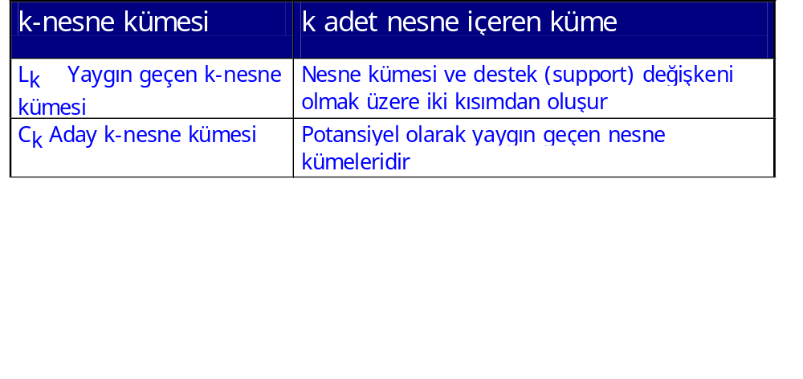
Algoritmaya İlişkin Varsayımlar
Kullanılan market sepeti verisinde her harekette yer alan ürün kodları sayısaldır ve ürün kodları küçükten büyüğe doğru sıralıdır.
Nesne kümeleri eleman sayıları ile birlikte anılır ve k adet ürüne sahip bir nesne k-nesne kümesi ile gösterilir.
Her nesne kümesinde minsup değerini tutmak üzere bir değişken bulunmaktadır. Bu değişken nesne kümesi ilk kez yaratıldığında sıfırdır.
Aday nesne kümeleri C ile gösterilir ve k-nesne kümesine ilişkin aday kümesi c[1], c[2], c[3],...,c[k] ürünlerini içerir ve bu ürünler de c[1] < c[2] < c[3]< ...<c[k] olacak şekilde sıralıdır.

Slide 18
Örnek : Apriori Algoritması
Nesne
Adet
Nesne
Adet
Nesne (1-nesneler)
Ekmek
4
Ekmek
4
Kola
2
Kola
2
Süt
4
Süt
4
Bira
3
Bira
3
Bez
4
Bez
4
Yumurta
1
Yumurta
1
Nesne Kümesi
Adet
Çiftler (2-nesneler)
(Kola ve Yumurta çiflerinin
oluşturulmasına gerek yok)
{
Ekmek, Süt}
3
{
Ekmek, Bira}
2
{
Ekmek, Bez}
3
{
Süt, Bira}
2
{
Süt, Bez}
3
{
Bira, Bez}
3
Minimum destek (minsup) = 3
Üçlüler (3-nesneler)
Eğer her küme olsaydı,
⁶C₁ + ⁶C₂ + ⁶C₃ = 41
desteğe (support) dayalı
budamadan(prune) sonra,
6 + 6 + 1 = 13
Nesne Kümesi
Adet
{Ekmek, Süt, Bez}
3
.......

Slide 19
Yaygın Nesne-küme Madenciliği
2 yöntem:
  Breadth-first: Apriori
  Depth-first : Eclat
    Veri tabanının budanması

Slide 20
Apriori
B, C
B, C
A, C, D
A, B, C, D
B, D
minsup=2
adaylar
A
B
C
D
0
0
0
0
{}

Slide 21
Apriori
B, C
B, C
A, C, D
A, B, C, D
B, D
minsup=2
Adaylar
A
B
C
D
0
1
1
0
{}
/31

Slide 22
Apriori
B, C
B, C
A, C, D
A, B, C, D
B, D
minsup=2
Adaylar
A
B
C
D
0
2
2
0
{}

Slide 23
Apriori
B, C
B, C
A, C, D
A, B, C, D
B, D
minsup=2
Adaylar
A
B
C
D
1
2
3
1
{}

Slide 24
Apriori
B, C
B, C
A, C, D
A, B, C, D
B, D
minsup=2
Adaylar
A
B
C
D
2
3
4
2
{}

Slide 25
Apriori
B, C
B, C
A, C, D
A, B, C, D
B, D
minsup=2
Adaylar
A
B
C
D
2
4
4
3
{}

Slide 26
Apriori
B, C
B, C
A, C, D
A, B, C, D
B, D
minsup=2
Adaylar
AB
AC
AD
BC
BD
CD
A
B
C
D
2
4
4
3
{}

Slide 27
Apriori
B, C
B, C
A, C, D
A, B, C, D
B, D
minsup=2
AB
1
AC
2
AD
BC
BD
CD
2
3
2
2
A
B
C
D
2
4
4
3
{}

Slide 28
Apriori
B, C
B, C
A, C, D
A, B, C, D
B, D
minsup=2
Adaylar
ACD
BCD
AB
1
AC
2
AD
BC
BD
CD
2
3
2
2
A
B
C
D
2
4
4
3
{}

Slide 29
Apriori
B, C
B, C
A, C, D
A, B, C, D
B, D
minsup=2
ACD
BCD
2
1
AB
1
AC
2
AD
BC
BD
CD
2
3
2
2
A
B
C
D
2
4
4
3
{}

Slide 30
Apriori Algoritması: Pseudo code
Join Step: C_{k} is generated by joining L_{k-1}with itself
Prune Step: Any (k-1)-itemset that is not frequent cannot be a subset of a frequent k-itemset
Pseudo-code:
  C_{k}: Candidate itemset of size k
  L_{k}: frequent itemset of size k
  L₁ = {frequent items};
  for (k= 1; L_{k}!= ∅; k++) do begin
  C_{k+1} = candidates generated from L_{k};
  for each transaction t in database do
    increment the count of all candidates in C_{k+1} that are contained in t
  L_{k+1}= candidates in C_{k+1}with min_support
  end
  returnC_{k}L_{k};
  Source: A. Wasilewska, CSE 634, Lecture Slides
/31

Slide 31
Örnek:
Veri Tabanı
minsup = 2
nesneküme | sup
{A} | 2
{B} | 3
{C} | 3
{D} | 1
{E} | 3
nesneküme | sup
{A} | 2
{B} | 3
{C} | 3
{E} | 3
Tid | Nesne
10 | A, C, D
20 | B, C, E
30 | A, B, C, E
40 | B, E
L₁
C₁
1st scan
C₂
nesneküme | sup
{A, B} | 1
{A, C} | 2
{A, E} | 1
{B, C} | 2
{B, E} | 3
{C, E} | 2
C₂
L₂
nesneküme
{A, B}
{A, C}
{A, E}
{B, C}
{B, E}
{C, E}
nesneküme | sup
{A, C} | 2
{B, C} | 2
{B, E} | 3
{C, E} | 2
2nd scan
C₃
nesneküme
{B, C, E}
3rd scan
L₃
nesneküme | sup
{B, C, E} | 2
Source: J. Han, “Data Mining Concepts and Techniques

Slide 32
nesneküme | sup
{A, C} | 2
{B, C} | 2
{B, E} | 3
{C, E} | 2
{A,B,C} → {A,B} {A,C} {B,C}
{A,C,E} → {A,C} {A,E} {C,E}
{B,C,E} → {B,C} {B,E} {C,E}
nesneküme
{B, C, E}

Slide 33

Dinlediğiniz için teşekkür ederim !!!
/31

